Slide 1

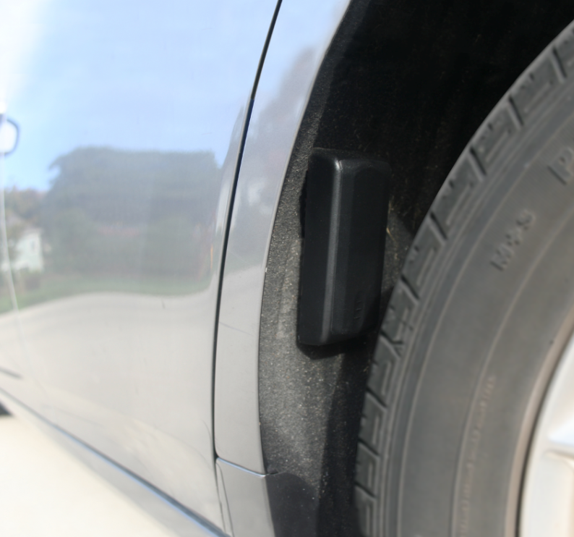
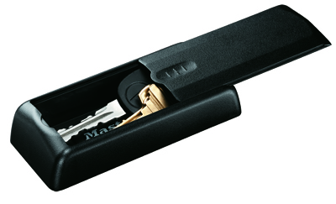
207EURD – Boîte à clés magnétique
Idéal pour un rangement discret des clés…
Boîte à clés magnétique
  Convient à la plupart des clés
Construction solide en plastique et antirouille
  Pour un usage quotidien
Aimant incorporé
  Permet de maintenir la boite sur toute surface en acier
Couvercle coulissant avec frein
  Permet d’éviter de laisser tomber le couvercle
Modèle discret pour cacher les clés
  Convient pour usage sur une voiture, garage, maison
Produit livré en cut case
Référence | 207EURD
Code barre | 3-520190-94222-7
Conditionnement | 6 / 24
Dimensions extérieures (H x L x P) : 11,9cm x 5,1cm x 2,9cm

